Slide 1
Муниципальное дошкольное образовательное учреждение
«Детский сад №88»
Музей мордовского быта и национальной культуры
«Народная изба»

Slide 2
Представляем
мини – музей мордовского быта и национальной культуры
МДОУ «Детский сад №88»

Slide 3
Актуальность
В нашей повседневной жизни – в семье, в гостях, на улице – дети окружены в основном современными вещами, современной музыкой. Особенно актуальной сегодня является задача привить детям любовь к национальной культуре, познакомить с её истоками, обычаями, традициями, обрядами, воспитывать патриотические чувства. А это можно сделать на основе знакомства с народным искусством, народной культурой.

Slide 4
Цель:
Знакомить детей с основами национальной культуры, с бытом и историей мордовского народа. Формирование у дошкольников патриотических чувств.
Задачи:
Создание условий для системного, целостного освоения детьми традиционной культуры мордовского народа.
Обогащать впечатления детей, вызвать яркий эмоциональный отклик при посещении музея.
Формировать представление о Родине как месте, где человек родился.
Ориентировать родителей на патриотическое воспитание в семье.
Воспитать свободную и творческую личность, осознающую свои корни, национальные истоки.

Slide 5
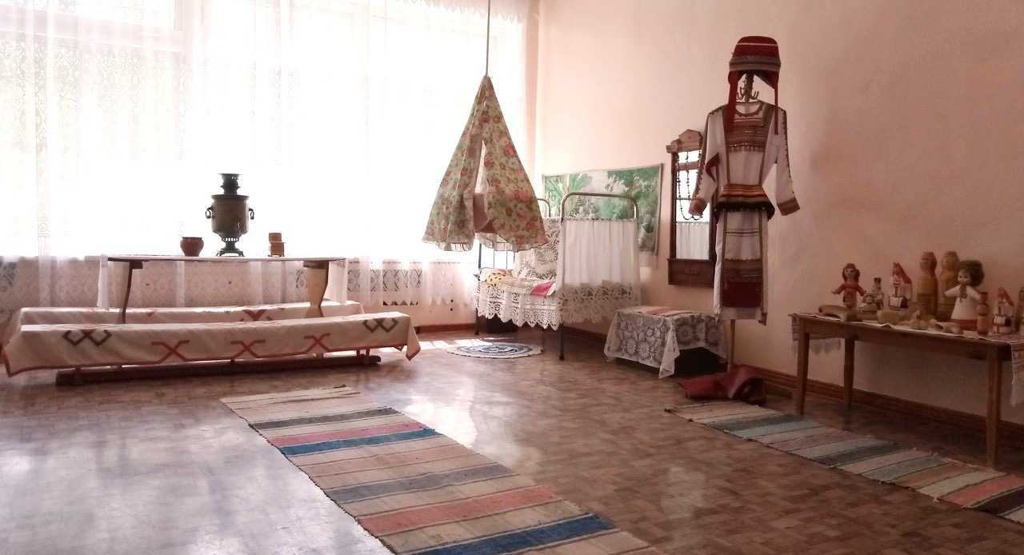
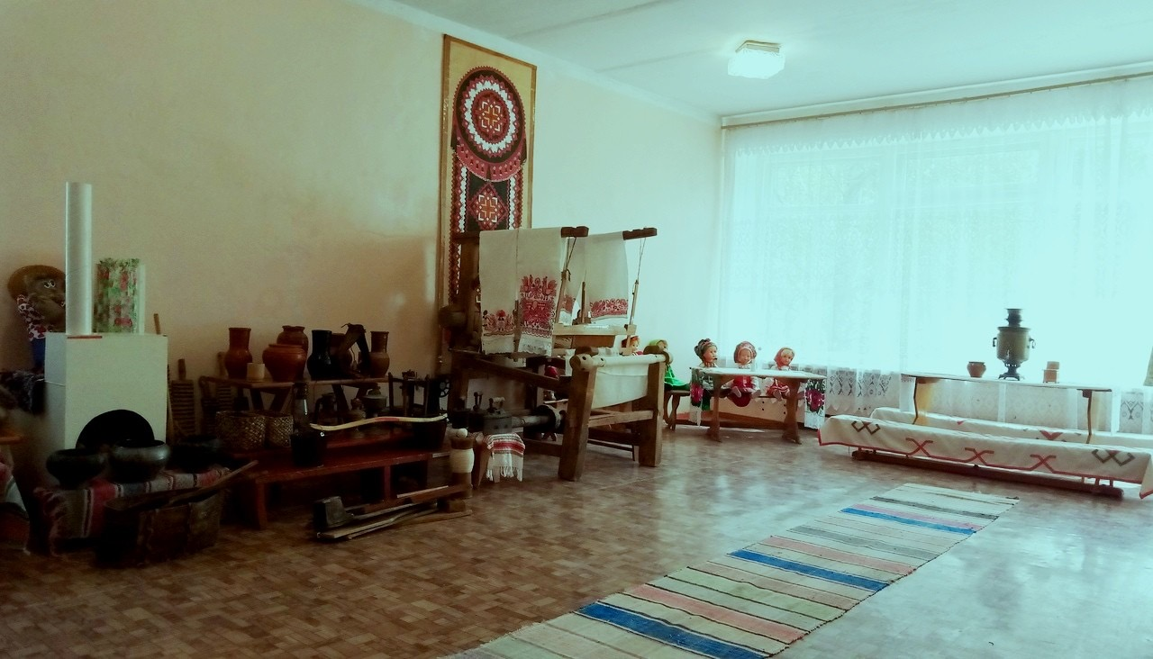
Мини – музей мордовского быта и национальной культуры

Slide 6
Каталог экспонатов
Зеркало – ваномо (эрзя), ванома (мокша)
Корзина – кептере (кептерька), парго (парьгине) (эрзя), кептерь (мокша)
Коромысло – курьця (эрзя), коромысла (мокша)
Кровать – удома тарка (эрзя), удома васта (мокша)
Крынка – кринка (эрзя), кукшень (мокша)
Кувшин – кукшун, кукшин (эрзя, кукшень (мокша)
Лавка для кухни – вешкезем (эрзя), вярьдеэзем (мокша)
Лампа – стольангонь лампа (эрзя), шрань лампа (мокша)
Лапти – карть (эрзя), карьхть (мокша)
Ложки – пенчть (эрзя), куцюфт (мокша)
Люлюка - лавсь (эрзя), нюряли (мокша)
Печь – каштамо (эрзя), пянакланча (мокша)
Полотенце – нардамо (эрзя), нардама (мокша)
Посуда – кедьгеть (эрзя), кадьгоня (мокша)

Slide 7
Каталог экспонатов
Прялка – пряха (эрзя), кштирема (мокша)
Самовар – самовар (эрзя), самовар (мокша)
Сапоги – кемть (эрзя), кямот (мокша)
Солонка – салдыркс (эрзя), салдоркс (мокша)
Стиральная доска – муськемань доска (эрзя), муськомань доска (мокша)
Ступка – чаворнэ (эрзя), шовар (мокша)
Сундук – эрямопарь (эрзя), арьзя (мокша)
Тарелка – вакан (эрзя), шаваня (мокша)
Телега – крандаз (эрзя), крандас (мокша)
Ткацкий станок – чекажа (эрзя), кодваз (мокша)
Утюг – валакавтомапель (эрзя)
Ухват – ухад (эрзя), цюгунонь таргама (мокша)
Чашка (для питья) – чакшке (эрзя), чакшкя (мокша)
Чугун – цугун (эрзя), цюгун (мокша)
Чугунок (глин) – цугун (эрзя), цюгуння (мокша)

Slide 8
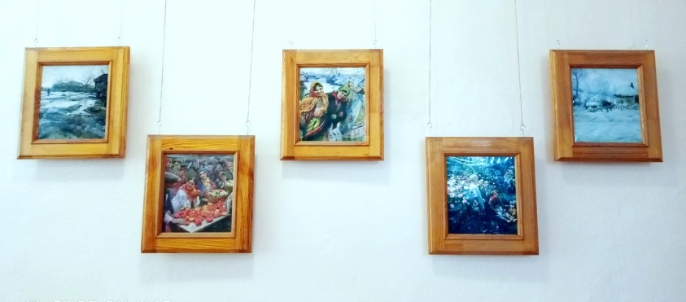
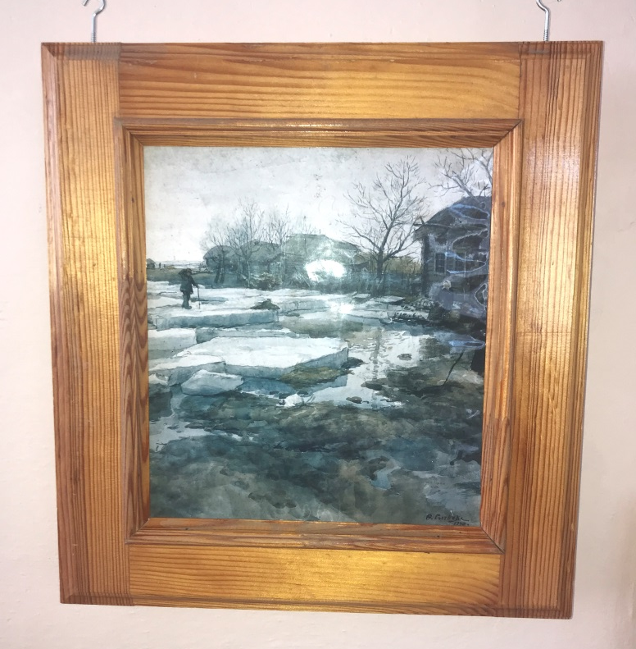
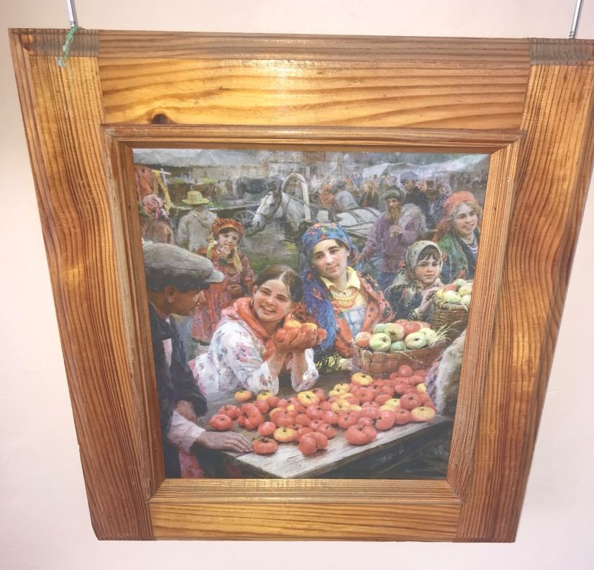
Экспонаты музея
Репродукция картин Ф.В. Сычкова
«Разлив Мокши»
«Колхозный базар»

Slide 9
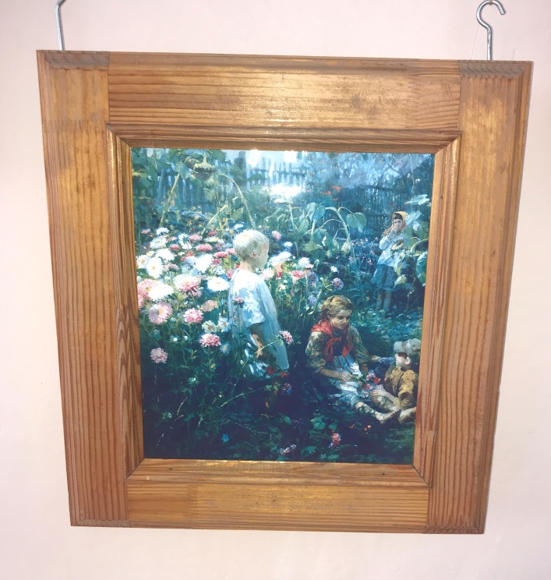
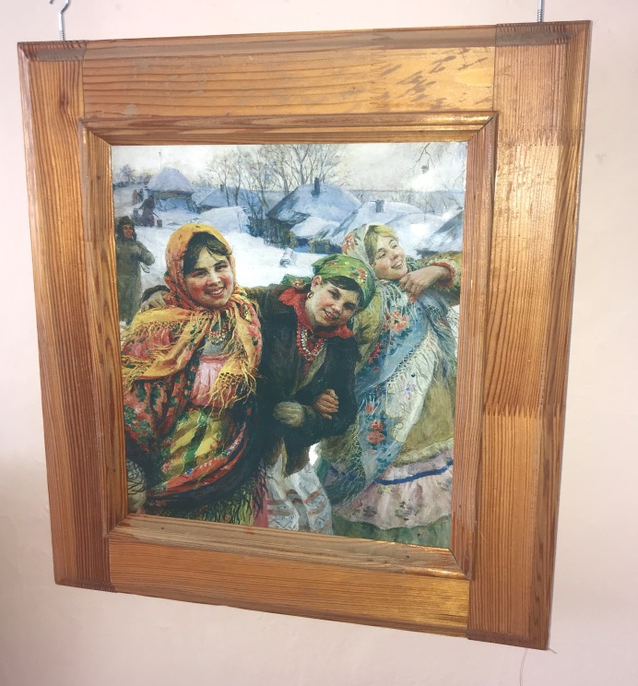
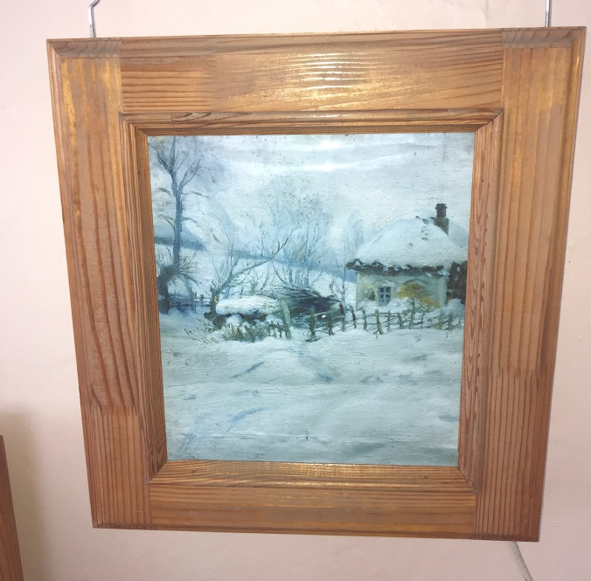
«Дети в цветах»
«Праздничный день. Подруги. Зима»
«Зима»

Slide 10
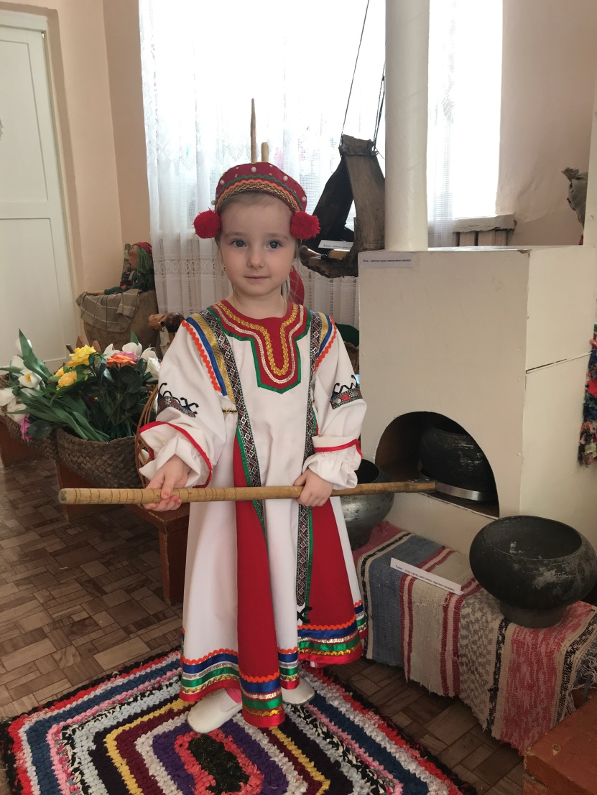
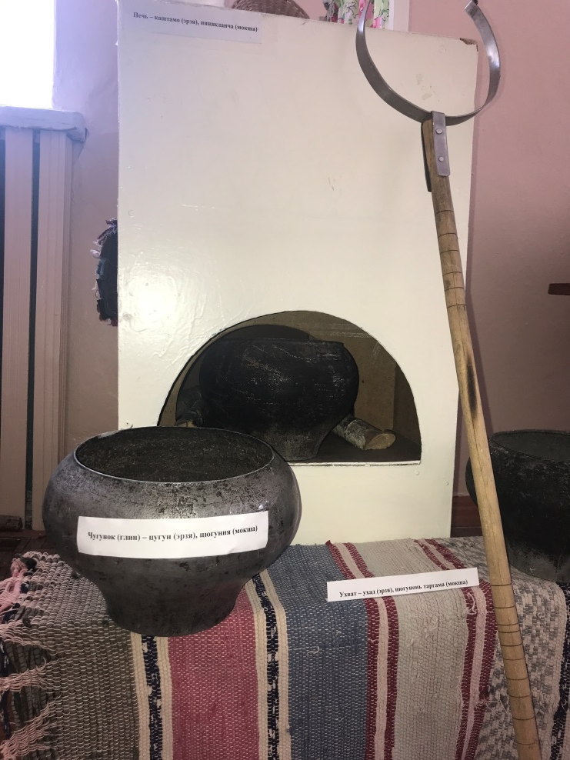
Печь – каштамо (эрзя), пянакланча (мокша)
Чугун – цугун (эрзя), цюгун (мокша)
Ухват – ухад (эрзя), цюгунонь таргама (мокша)

Slide 11
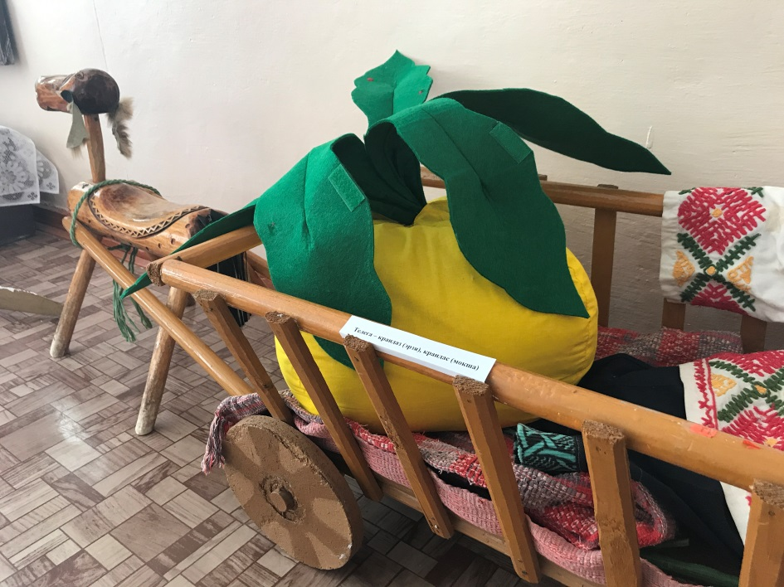
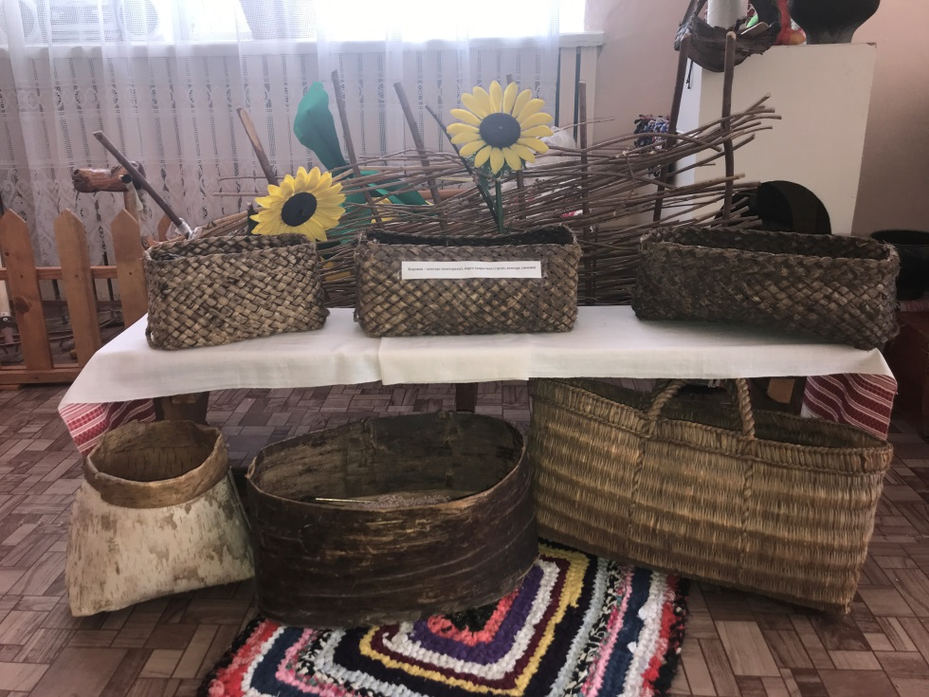
Телега – крандаз (эрзя), крандас (мокша)
Корзина – кептере (кептерька), парго (парьгине) (эрзя), кептерь (мокша)

Slide 12
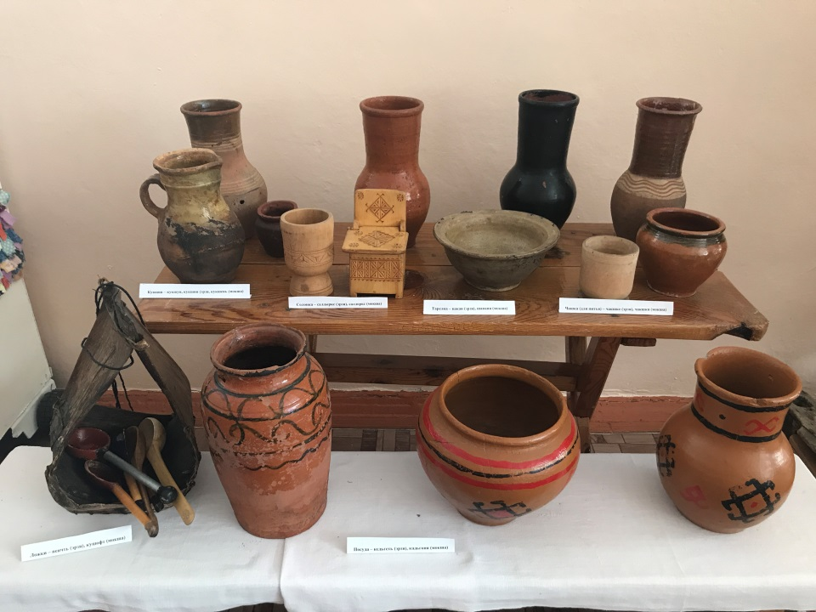
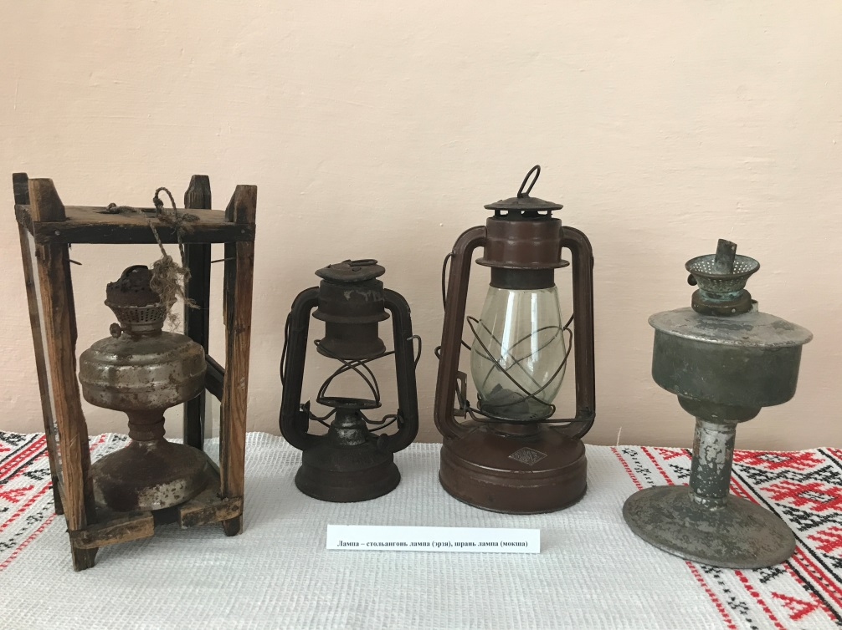
Посуда – кедьгеть (эрзя), кадьгоня (мокша)
Ложки – пенчть (эрзя), куцюфт (мокша)
Солонка – салдыркс (эрзя), салдоркс (мокша)
Тарелка – вакан (эрзя), шаваня (мокша)
Чашка (для питья) – чакшке (эрзя), чакшкя (мокша)
Кувшин – кукшун, кукшин (эрзя, кукшень (мокша)
Лампа – стольангонь лампа (эрзя), шрань лампа (мокша)

Slide 13
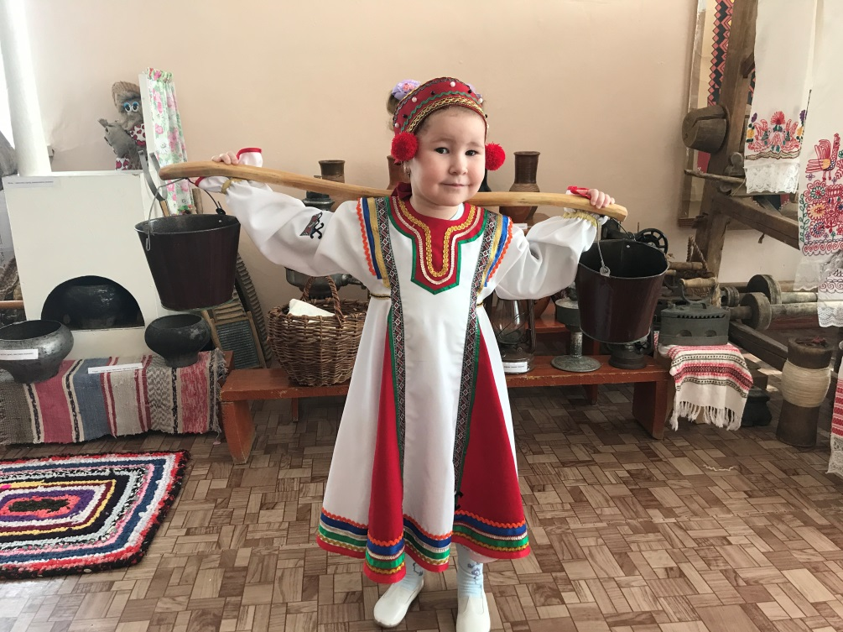
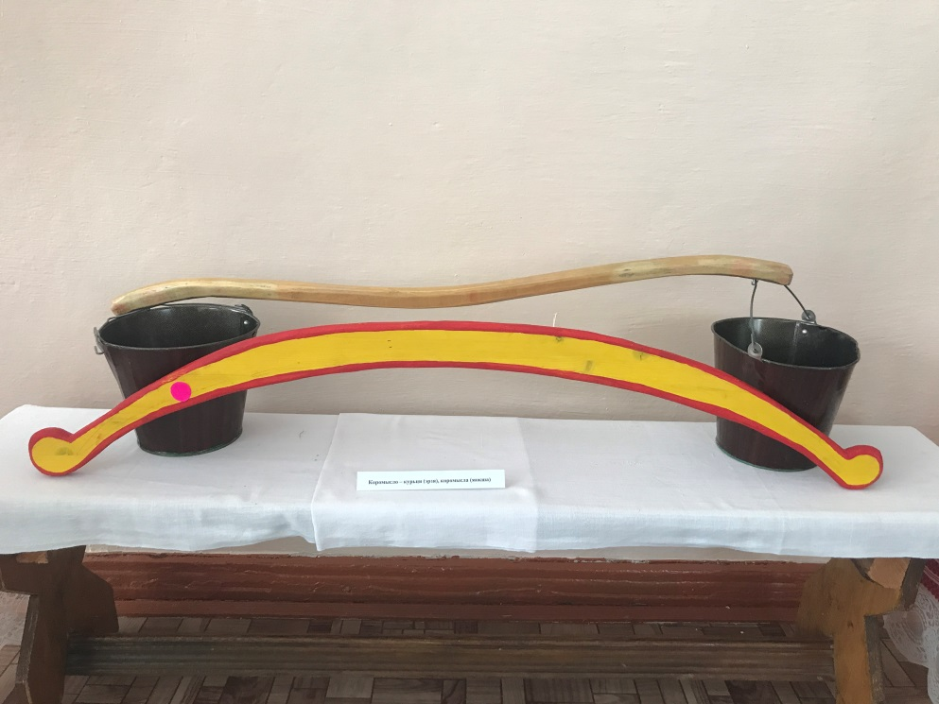
Коромысло – курьця (эрзя), коромысла (мокша)

Slide 14
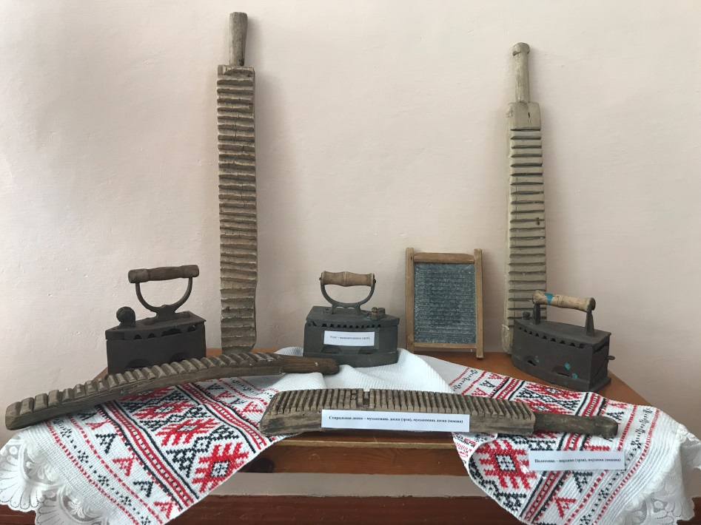
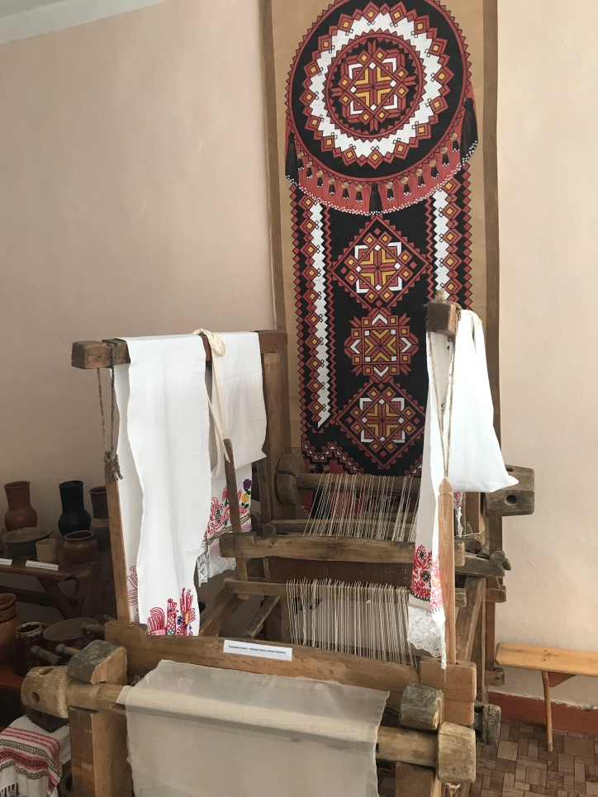
Утюг – валакавтомапель (эрзя)
Стиральная доска – муськемань доска (эрзя), муськомань доска (мокша)
Полотенце – нардамо (эрзя), нардама (мокша)
В музее широко представлены изделия ручной работы с вышивкой: полотенца, скатерти, салфетки и т.д.
Ткацкий станок – чекажа (эрзя), кодваз (мокша)

Slide 15
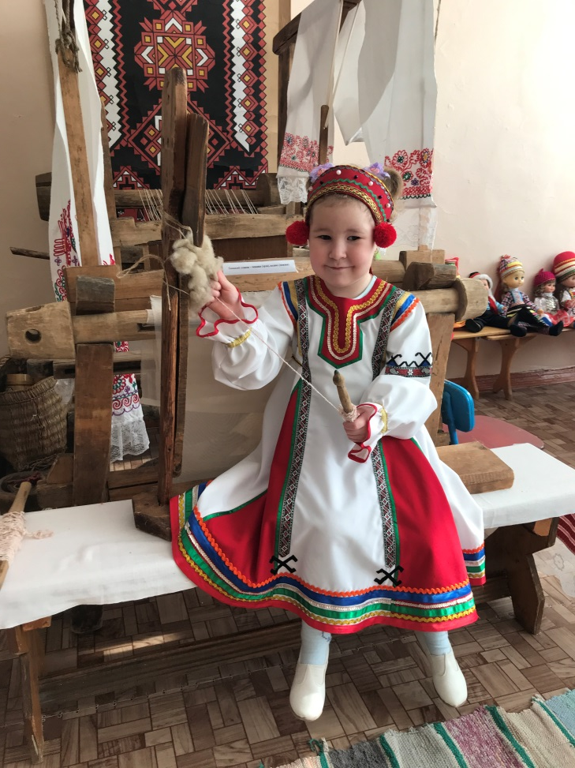
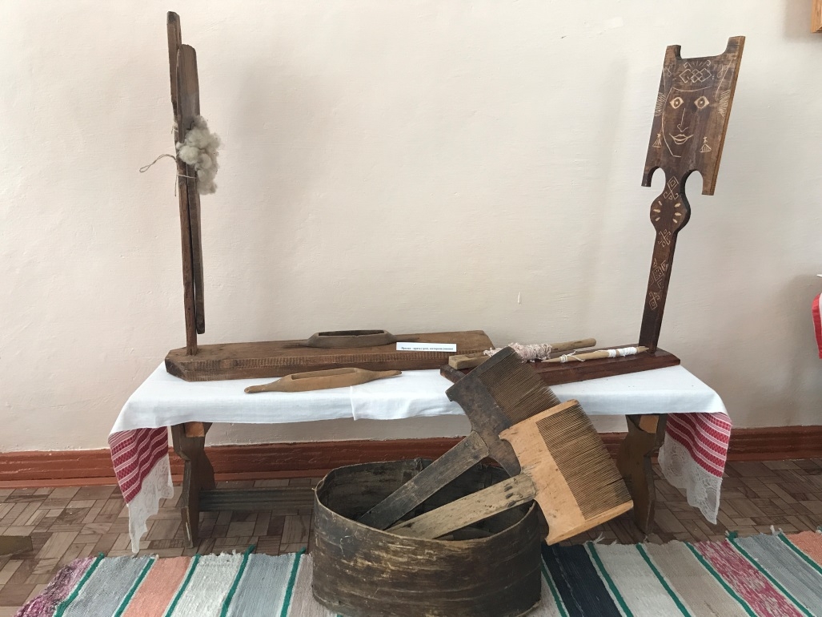
Прялка – пряха (эрзя), кштирема (мокша)

Slide 16
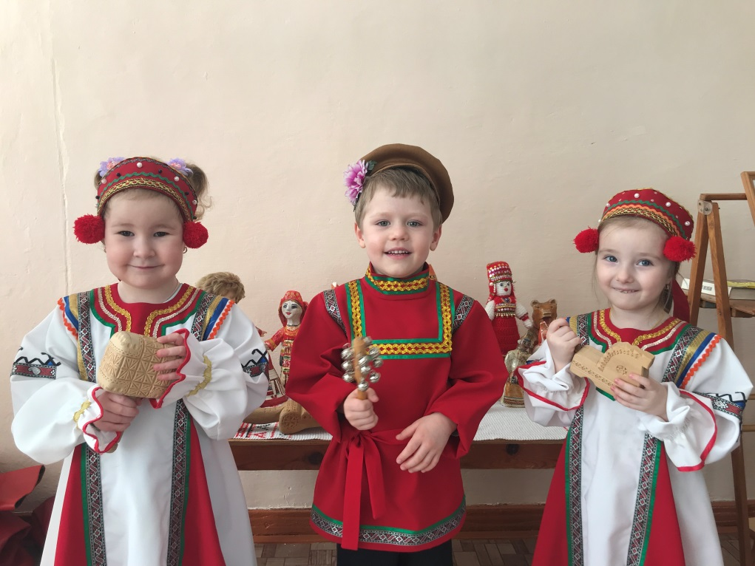
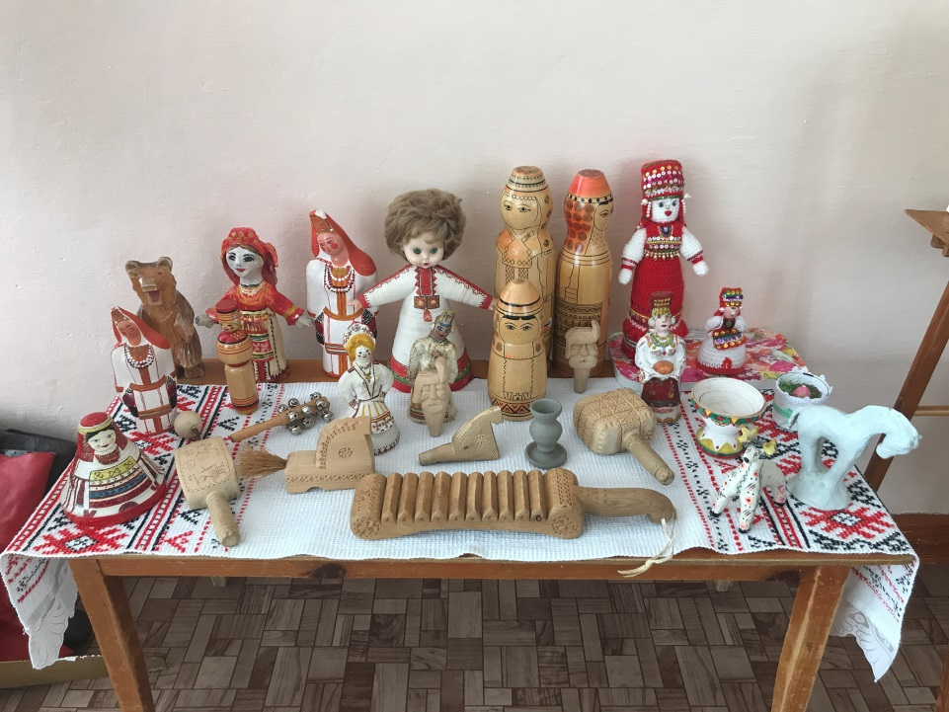
Игрушка – налхкш (эрзя), налкшке (мокша)
Представлены деревянные игрушки, сделанные мастерами Подлесной Тавлы

Slide 17
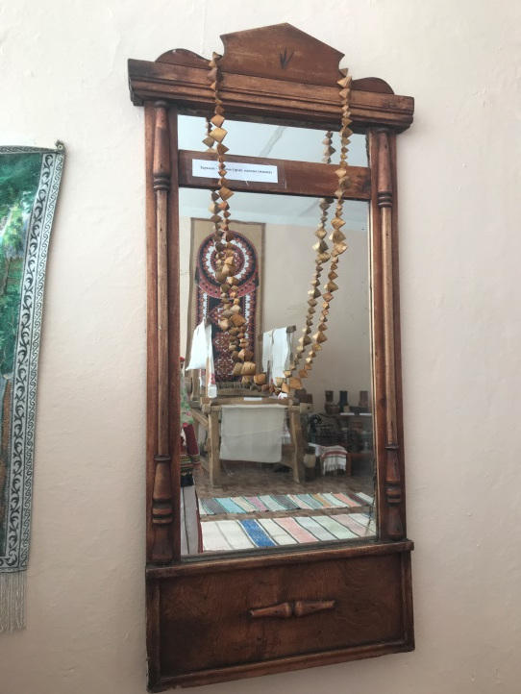
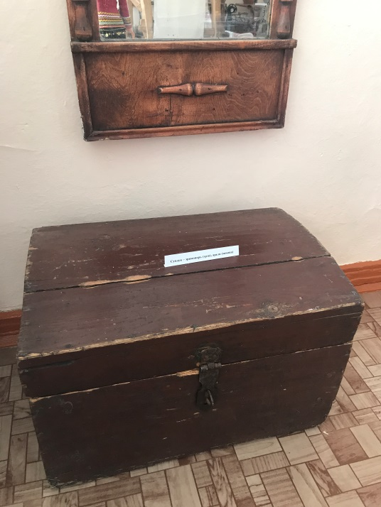
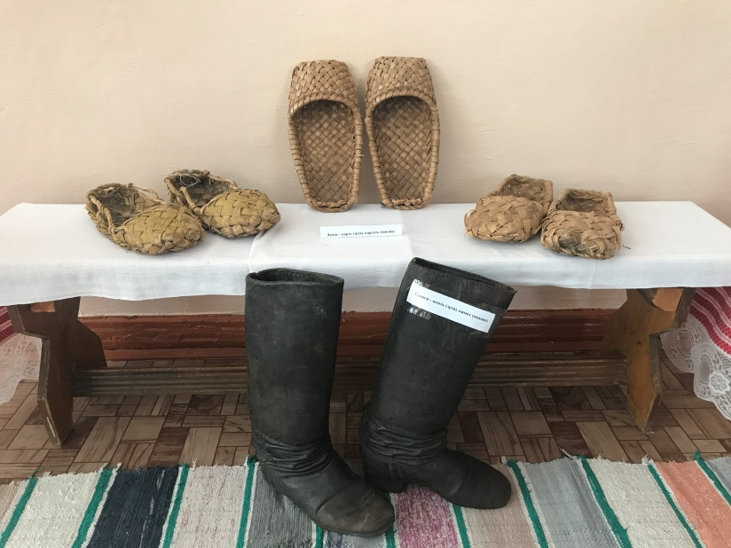
Зеркало – ваномо (эрзя), ванома (мокша)
Сундук – эрямопарь (эрзя), арьзя (мокша)
Лапти – карть (эрзя), карьхть (мокша)
Сапоги – кемть (эрзя), кямот (мокша)

Slide 18
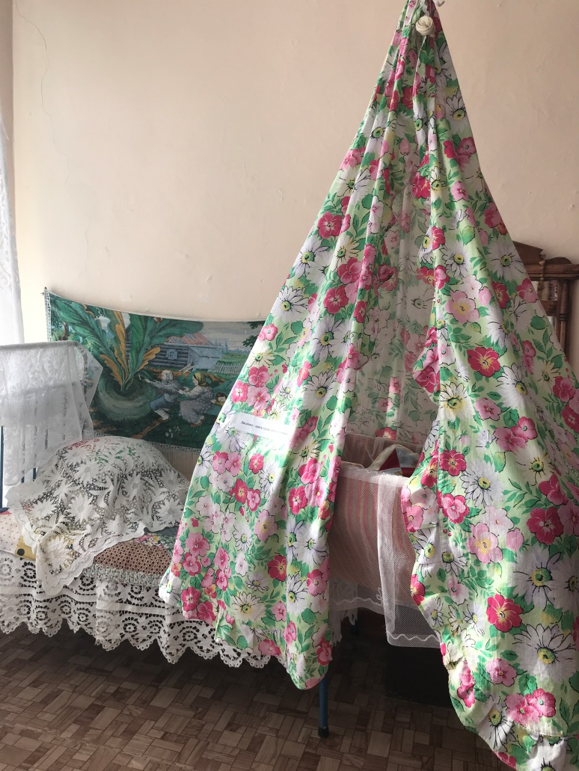
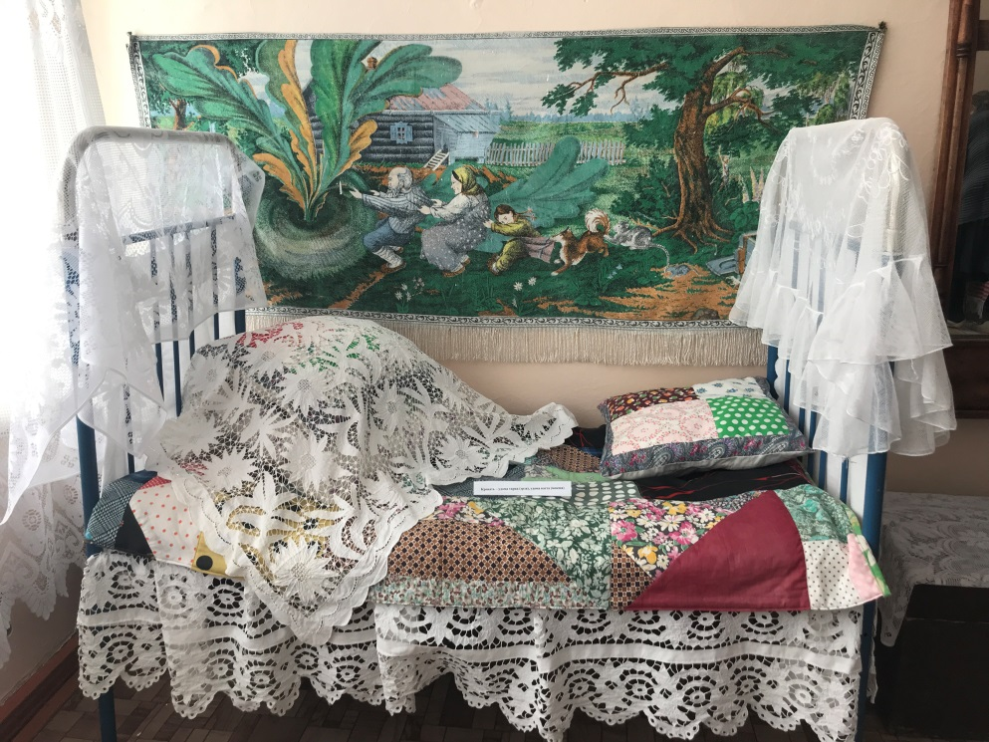
Люлька - лавсь (эрзя), нюряли (мокша)
Кровать – удома тарка (эрзя), удома васта (мокша)

Slide 19
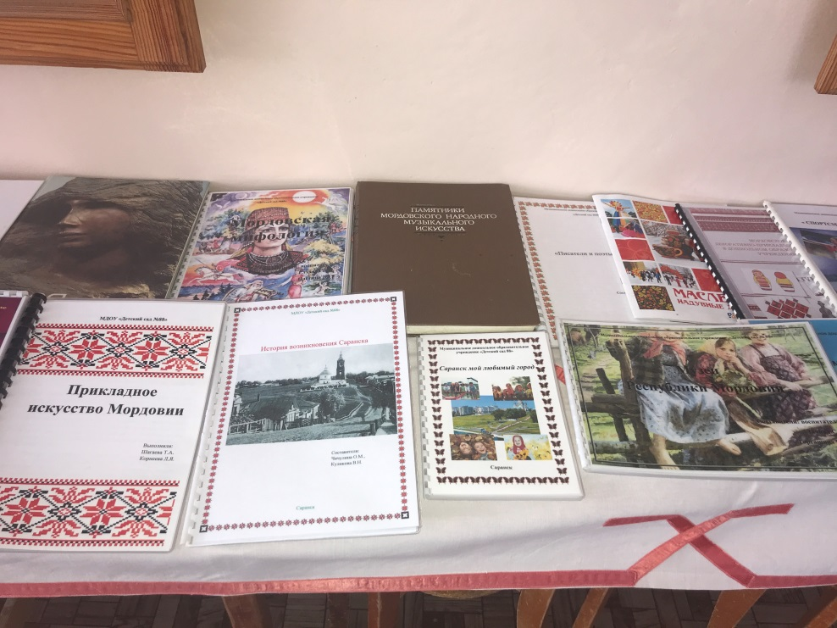
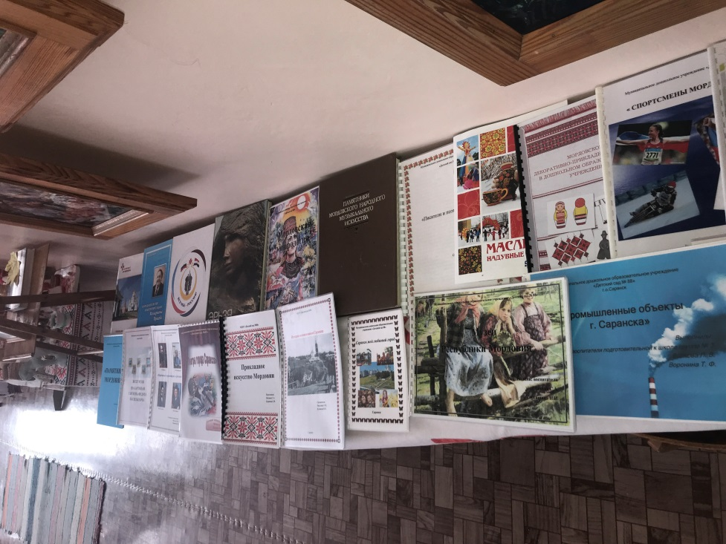
Литература о достопримечательностях
Мордовии, искусстве
и национальном достоянии

Slide 20
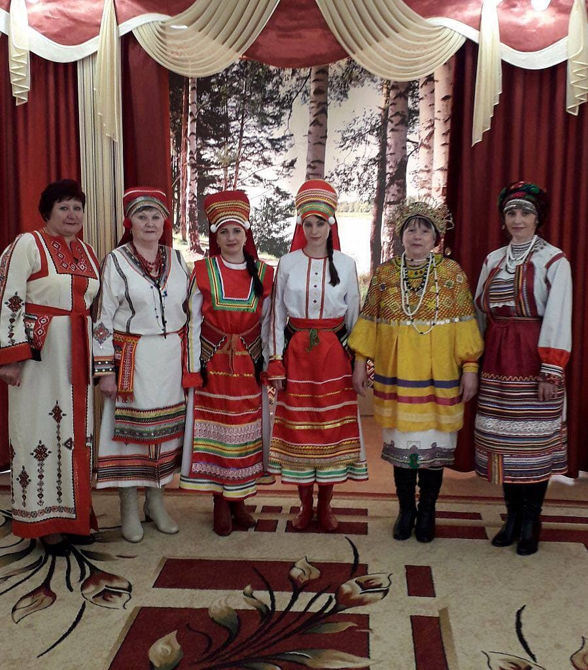
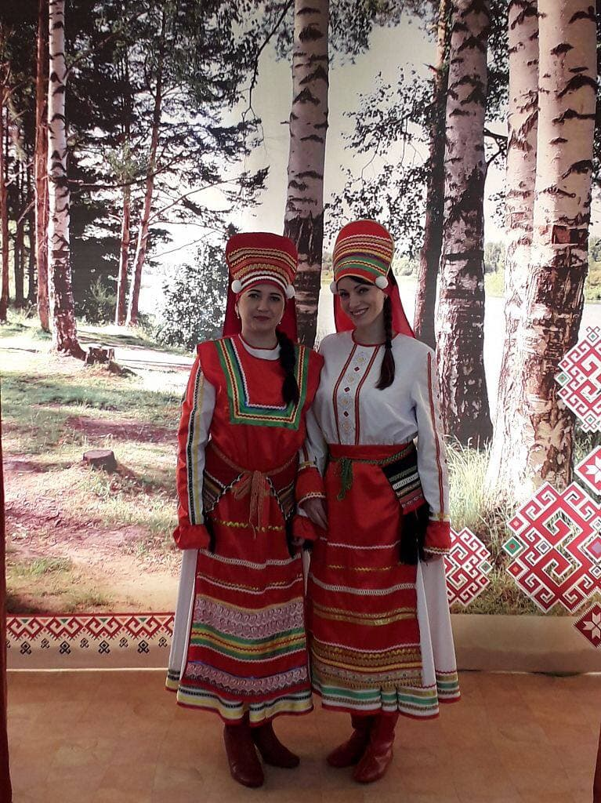
Мордовский национальный
костюм

Slide 21
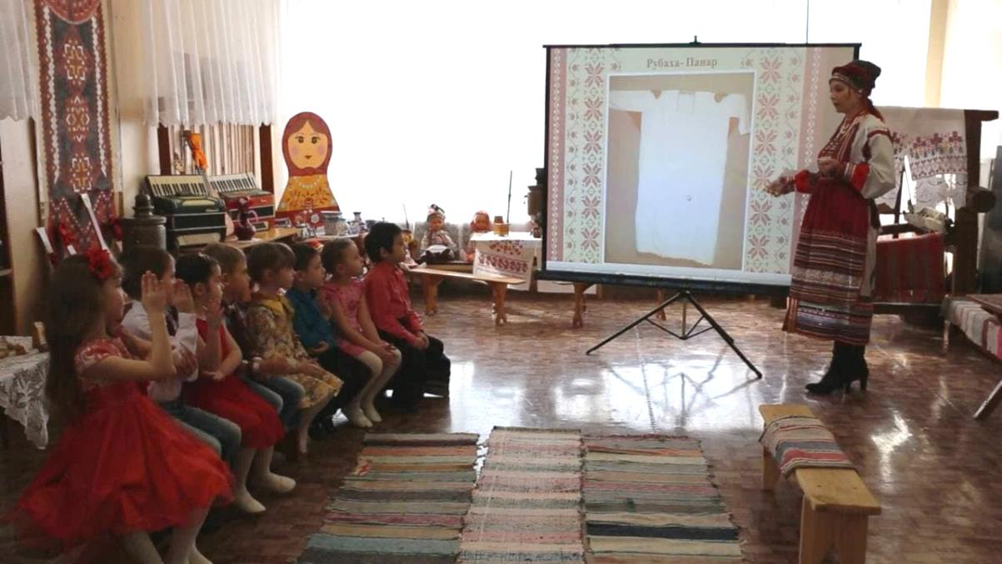
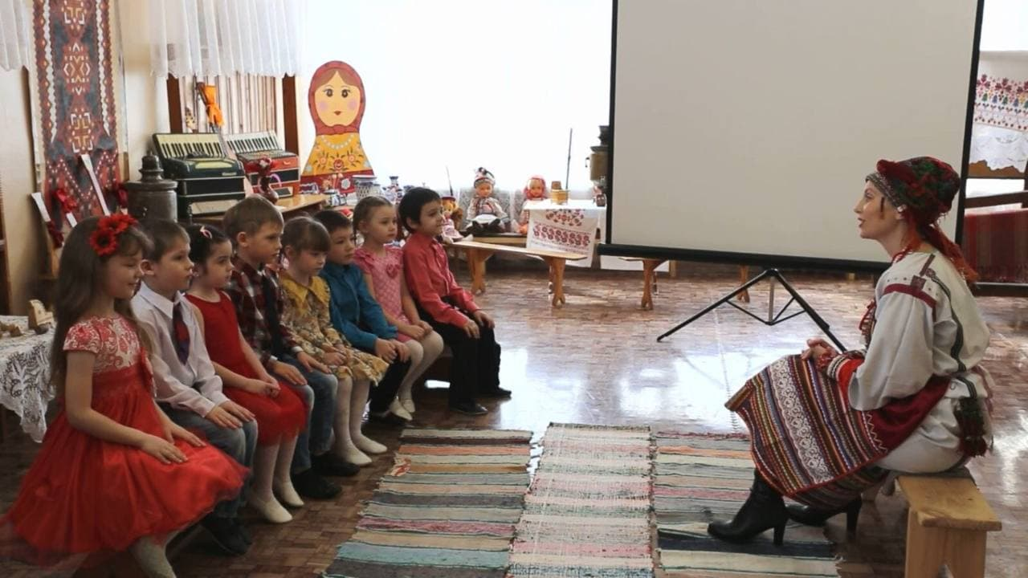
Проектная деятельность

Slide 22
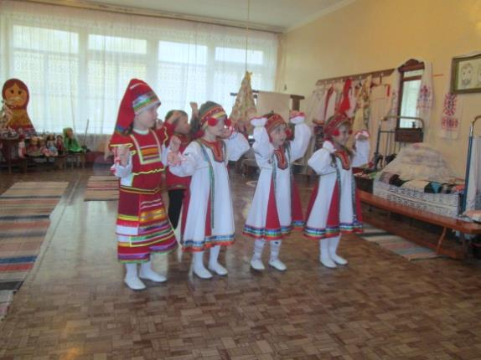
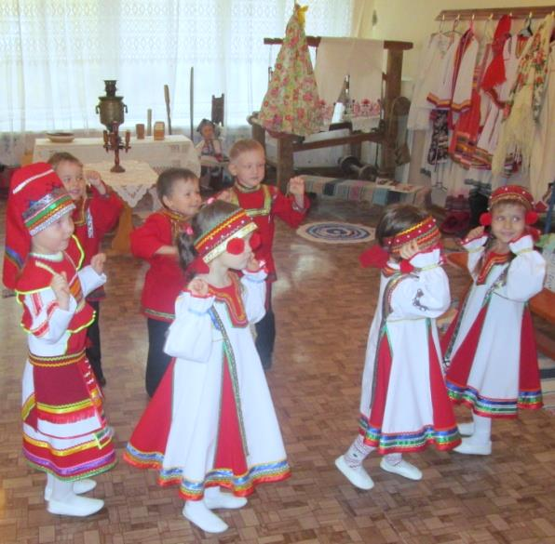
Мастер-классы

Slide 23
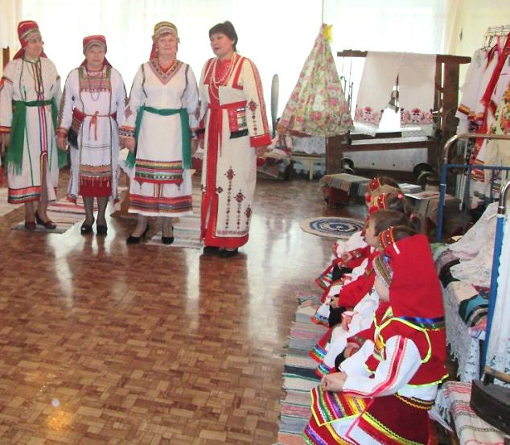
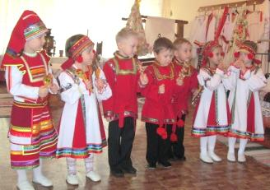
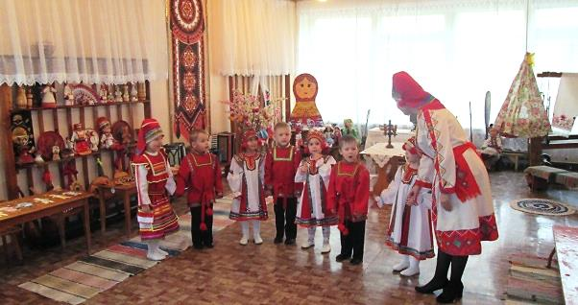

Slide 24
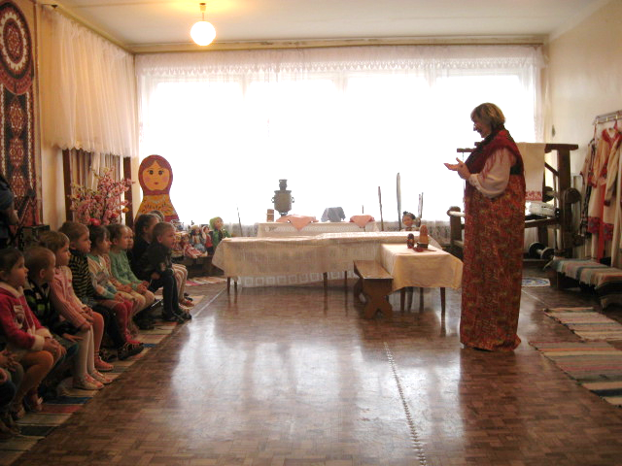
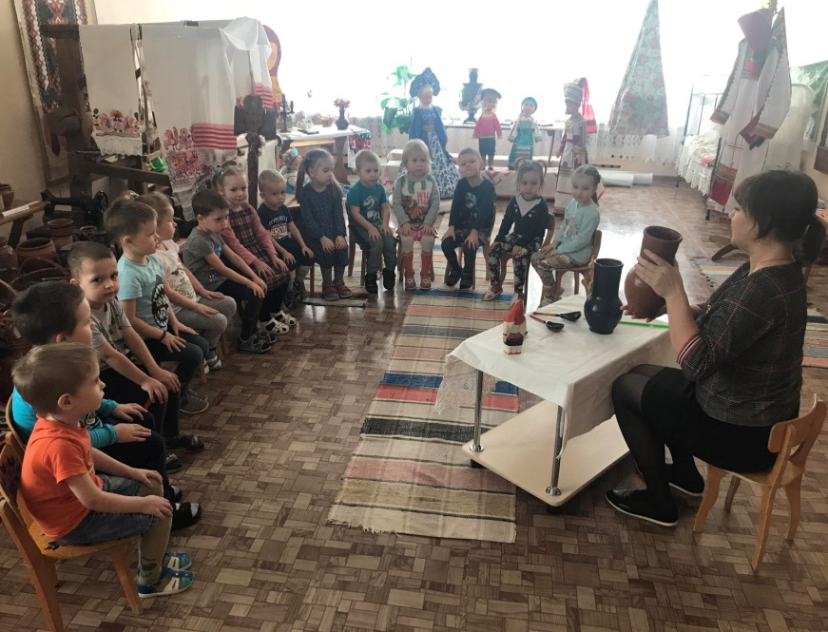
Организованная образовательная деятельность

Slide 25
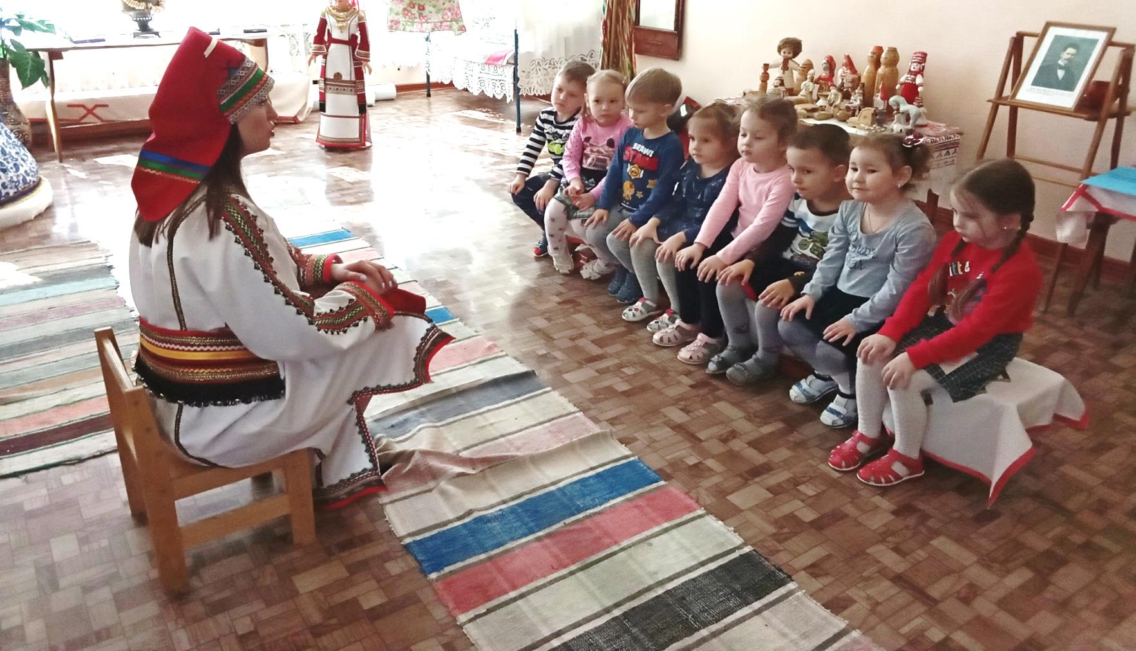

Slide 26
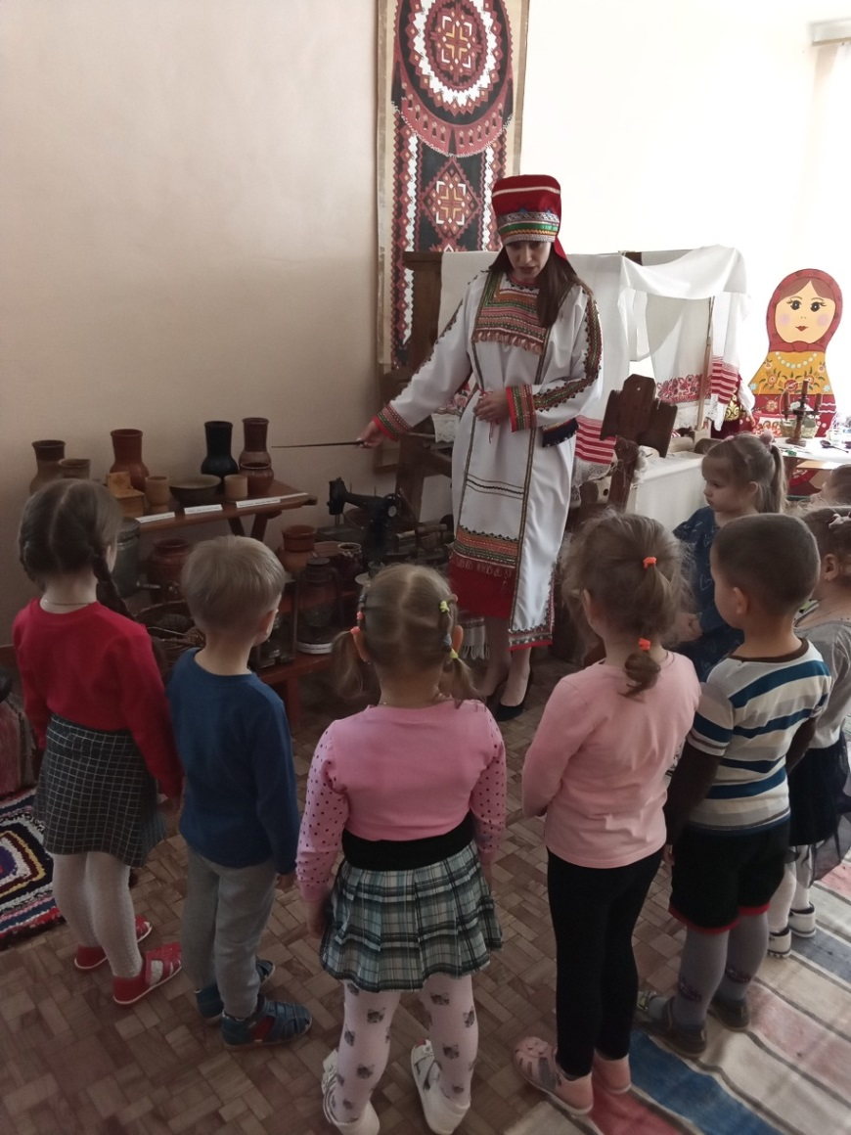
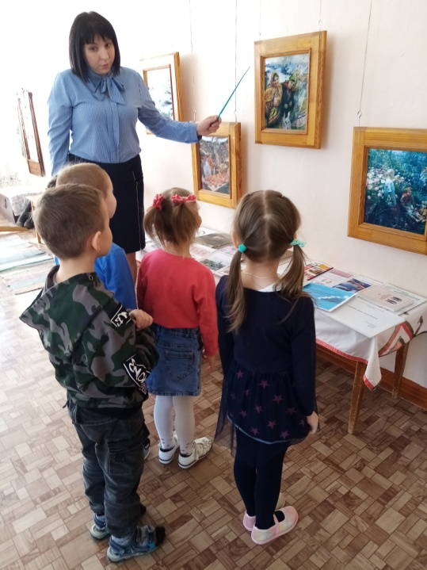
Экскурсии

Slide 27
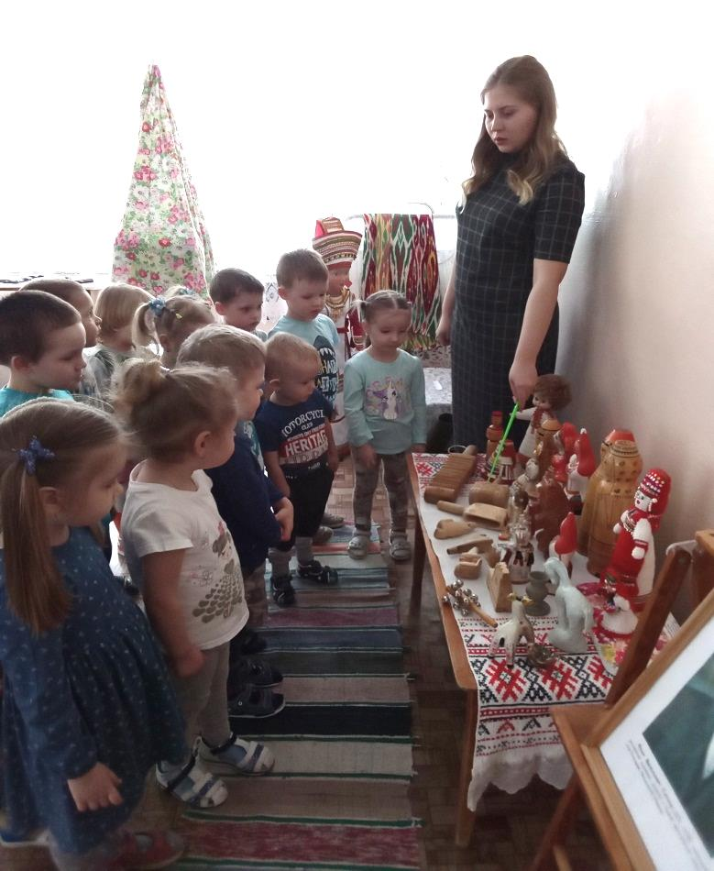
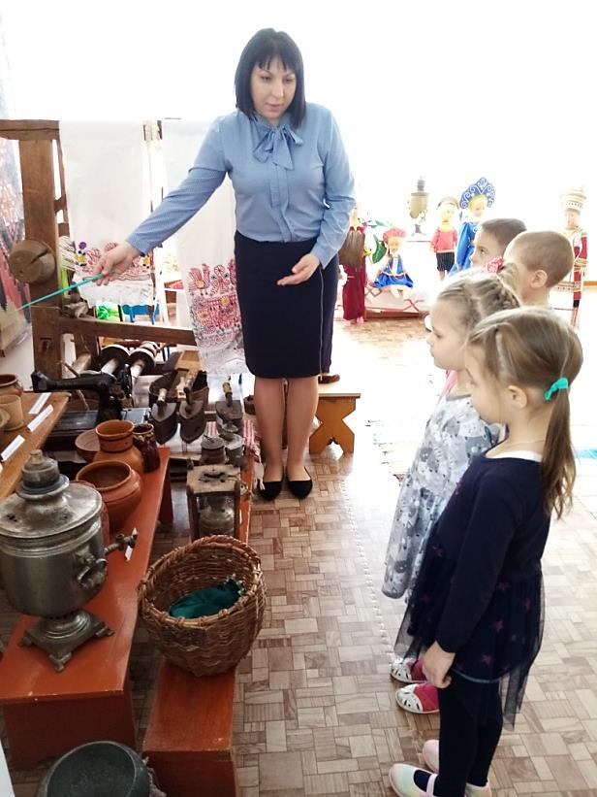

Slide 28
В создании проекта принимали участие педагоги МДОУ «Детский сад №88»:
Адмакина Марина Евгеньевна
Афонина Татьяна Александровна
Глухова Валентина Петровна
Родькина Полина Владимировна
Кузнецова Екатерина Анатольевна

Slide 29
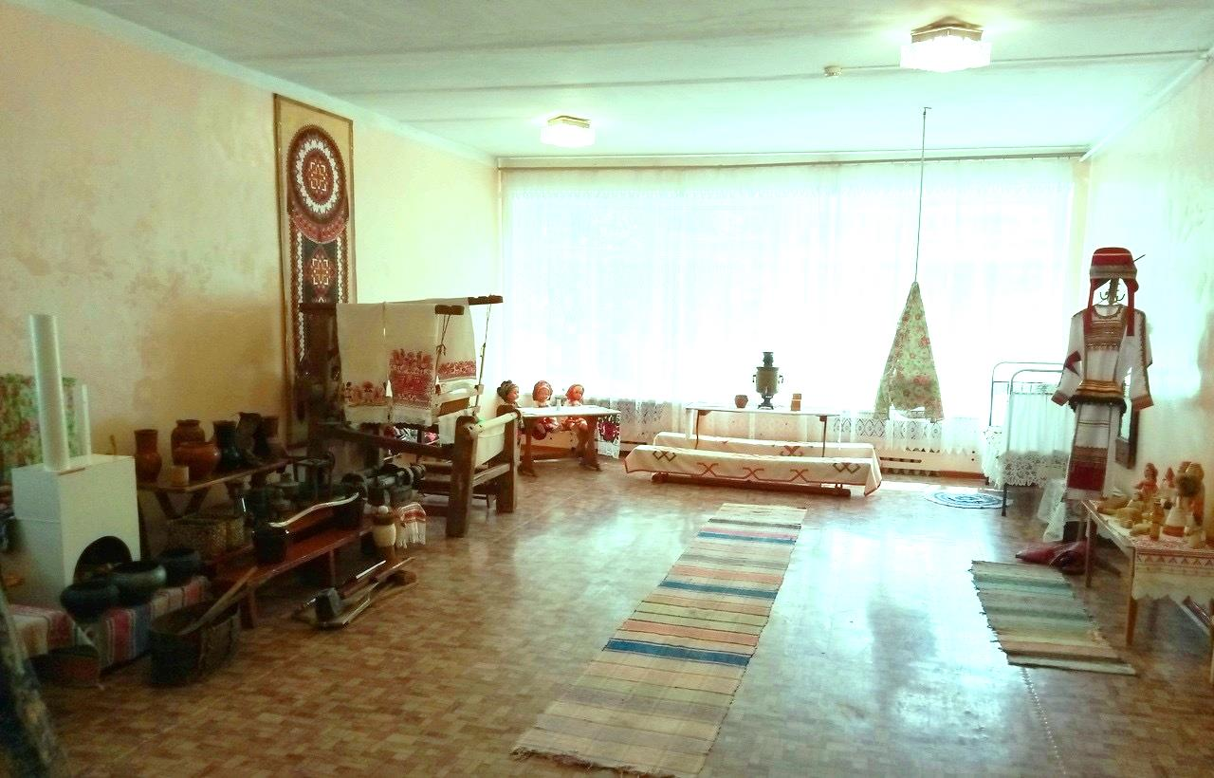
Спасибо за внимание

